Slide 1



Online-Beratung für Ärzt*innen in
Weiterbildung Allgemeinmedizin
Christiane Henckel
Weiterbildungsmanagerin

Slide 2






Wie sind wir organisatorisch aufgestellt?
Umsetzung:
Otto-von-Guericke-Universität Magdeburg
Medizinische Fakultät
Martin-Luther-Universität Halle – Wittenberg
Medizinische Fakultät
Koordination:
Finanzierung:
Weitere Partner:

Slide 3
Was sind unsere Aufgaben?
Organisation Ihrer Weiterbildung, z. B. durch Vermittlung von Stellen im ambulanten und stationären Bereich
begleitendes Seminarprogramm (in Zusammenarbeit mit der Ärztekammer/ KOSTA)
Organisation und Durchführung von regionalen Mentoringtreffen für Ärzt*innen in Weiterbildung
Regionaltreffen und Train-the-Trainer-Seminare für Weiterbilder

Slide 4
Was sind unsere Ziele?
nahtloser Übergang vom Studium zur Weiterbildung
Unterstützung und Beratung von Ärzt*innen in Weiterbildung
Ausbau von regionalen Weiterbildungsverbünden
Nachbesetzung bzw. Neuansiedlung von Hausarztpraxen
Vernetzung von Ärzt*innen in Weiterbildung, niedergelassenen Ärzt*innen und Kliniken in ganz Sachsen-Anhalt

Slide 5
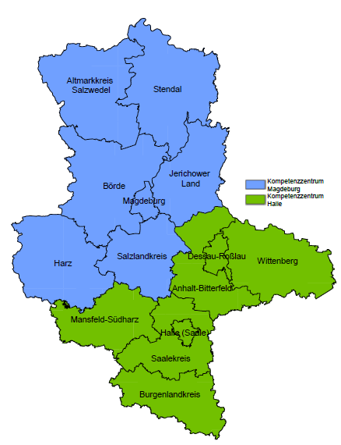
Wie sind wir räumlich aufgestellt?
Aktuelle Zahlen für das Kompetenzzentrum Halle
125
eingeschriebene Ärzt*innen in Weiterbildung Allgemeinmedizin
Davon 18
Quereinsteiger*innen
großes Netzwerk bestehend aus Praxen und Krankenhäusern
5

Slide 6
Muster Rotationsplan Facharztweiterbildung Allgemeinmedizin
12 Monate
stationäre Akutversorgung
24 Monate
unmittelbare Patientenversorgung (stationär/ambulant)
davon 6 Monate in einem Fach, mind. 3 Monatsabschnitte
24 Monate
ambulante
hausärztl. Versorgung
12 Monate
Klinik, Innere Medizin
6 Monate
Gewähltes Fach
ambulant oder stationär
6 Monate
Empf. Pädiatrie
ambulante Praxis
4x3 Monate
Wahl
ambulant oder stationär
Empfohlen: max. 6 Monate
hausärztl. tätiger Internist
Empfohlen:
mind. 18 Monate
Allgemein-arztpraxis
... unmittelbare Patientenversorgung: Allgemeinmedizin, Anästhesiologie, Arbeitsmedizin, Augenheilkunde,, Chirurgie, Frauenheilkunde und Geburtshilfe, HNO-Heilkunde, Haut- und Geschlechtskrankheiten, Humangenetik, Innere Medizin u., Kinder- und Jugendmedizin, Kinder- und Jugendpsychiatrie u. -psychotherapie, Mund-Kiefer-Gesichtschirurgie, Neurochirurgie, Neurologie, Nuklearmedizin, Öffentliches Gesundheitswesen, Physikalische und Rehabilitative Medizin, Psychiatrie und Psychotherapie, Psychosomatische Medizin und Psychotherapie, Phonioatrie und Pädaudiologie (ehemals bei HNO), Radiologie, Strahlentherapie, Transfusionsmedizin, Urologie
Zusätzlich: 80 Stunden Kurs gem. § 4 Abs. 8 in psychosomatischer Grundversorgung
Angebote über: Silke Brumm, KVSA (Tel.: 0391 627-7447)
Birgit Stahl, ÄKSA (Tel.: 0391 6054-7730)

Slide 7
Niederlassungsmöglichkeiten?
7

Slide 8
Wichtige Ansprechpartner*innen
Finanzielle Förderung ambulanter Weiterbildungsabschnitte (Anträge, Arbeitsverträge)
Kassenärztliche Vereinigung Sachsen-Anhalt
Frau Claudia Hahne
Doctor-Eisenbart-Ring 2
39120 Magdeburg
Tel.: 0391 627-6447
Fax: 0391 627-8436
E-Mail: claudia.hahne@kvsa.de

Slide 9
Wichtige Ansprechpartner*innen
Anerkennung von Weiterbildungsabschnitten, Fragen zur Weiterbildungsordnung (KOSTA)
Ärztekammer Sachsen-Anhalt
Frau Janine Wäscher
Tel.: 0391 6054-7630
Fax: 0391 6054-7000
E-Mail: kosta@aeksa.de

Slide 10
Wichtige Ansprechpartner*innen
Niederlassungsberatung, Praxis- und Kooperationsbörse
Kassenärztliche Vereinigung Sachsen-Anhalt
Frau Silva Brase / Herr Michael Borrmann
Tel.: 0391 627-6335 / 0391 627-6338
Fax: 0391 627-8544
E-Mail: silva.brase@kvsa.de / michael.borrmann@kvsa.de

Slide 11
Wichtige Ansprechpartner*innen
Termine für Kurse in Psychosomatischer Grundversorgung
Ärztekammer Sachsen-Anhalt
Frau Birgit Stahl
Tel.: 0391 6054-7730
Fax: 0391 6054-7750
E-Mail: fortbildung@aeksa.de

Slide 12
Was ist jetzt zu tun?
Schreiben Sie sich bei uns ein!
Martin-Luther-Universität Halle-Wittenberg
Medizinische Fakultät, IAM
Kompetenzzentrum Weiterbildung
Magdeburger Straße 8
06112 Halle
Tel.: 0345 557-5344
kompetenzzentrum.allgemeinmedizin@uk-halle.de
www.kompas-weiterbildung.de

Slide 13
Vielen Dank für Ihre Aufmerksamkeit!
Wir freuen uns auf die Zusammenarbeit und unterstützen Sie sehr gern!

